Slide 1

大一轮复习讲义
第33课 探究世界的本质

Slide 2
阐释世界的真正统一性就在于它的物质性；表达无神论立场。
【课标要求】
政治认同：正确认识世界的本质，树立唯物主义世界观。
科学精神：正确理解世界的物质性、正确理解物质与运动的关系、运动与静止的关系、客观规律与主观能动性的关系。
【核心素养】

Slide 3

【思维导图】
含义：不依赖于①________，并能为人的意识所反映的②________
唯一特性：③__________
物质概念
人的意识
客观实在
客观实在性
世界是物质的
自然界是④______
人类社会的产生、存在、发展及其构成要素，也具有⑤____________
人的意识一开始就是⑥_____的产物
物质的
世界的物
质性原理
存在方式
客观的物质性
探究世界
的本质
社会
变化和过程
运动概念：是指宇宙间一切事物、现象的⑦___________
运动是物质⑧______________和存在方式
运动是物质的运动，物质是运动的⑨______
物质与运动
固有的根本属性
物质是运动的
承担者
运动秩序
运动是⑩_______的、⑪_____的和绝对的
静止是⑫_______的、⑬_____的和相对的
物质世界是⑭___________________的统一
无条件
永恒
运动与静止
有条件
暂时
绝对运动与相对静止
规律概念：事物运动过程中⑮______⑯______、必然的、稳定的联系
固有的
本质的
规律是客观的：它不以⑰________为转移，既不能被⑱_____，也不能被消灭
规律是普遍的：自然界、人类社会和人的思维，都遵循其⑲___________
运动是有规律的
特点
人的意志
创造
固有的规律
必须尊重规律，按⑳_____办事，而不能违背规律
认识和把握规律， 并 ____规律，改造客观世界，造福人类
规律
方法论
利用

Slide 4
【易错明辨】
1.哲学上的物质与具体事物是客观与客体、整体与部分的关系。
分析：错误。哲学上的物质与具体事物是抽象与具体、一般与个别、普遍与特殊的关系。
2.运动是物质的唯一特性。
分析：错误。客观实在性是物质的唯一特性，运动是物质固有的根本属性和存在方式。
3.离开物质谈运动是形而上学的观点，离开运动谈物质是唯心主义观点。
分析：错误。离开物质谈运动是唯心主义观点，离开运动谈物质是形而上学的观点。

Slide 5
4.静止是事物的质变状态。
分析：错误。静止是事物的量变状态，此时构成事物的矛盾主次方面的地位没有改变。
5.“承认相对静止，否认绝对运动”是相对主义和诡辩论，“承认绝对运动，否认相对静止”是形而上学的不变论。
分析：错误。“承认相对静止，否认绝对运动”是形而上学的不变论，“承认绝对运动，否认相对静止”是相对主义和诡辩论。
6.规律是客观的，因而规律是永恒存在、万古不变的。
分析：错误。规律随着事物存在的时间、地点、条件的变化而变化，具体规律的存在和发生作用是有条件的，把规律看作是永恒不变的，是形而上学的静止的观点。

Slide 6
内容索引 /NEI RONG SUO YIN
课时1 世界的物质性
课时2 认识运动 把握规律

Slide 7
课时1 世界的物质性

Slide 8
考点精讲
1.世界是物质的
原理内容 |  | 世界是物质的世界，世界的真正统一性就在于它的物质性
原因 | 自然界 | 自然界中的事物是按照自身所固有的规律形成和发展的，都是统一的物质世界中的一部分

Slide 9
原因 | 人类社会 | 产生 | 人类社会是物质世界长期发展的产物
 |  | 存在 | 人类社会在本质上是一个客观的物质体系，构成社会物质生活条件的基本要素——地理环境、人口因素和生产方式都是客观的物质的要素，这集中体现了人类社会的物质性
 |  | 发展 | 人类社会的发展有其客观规律
 | 人的意识 | 人的意识一开始就是社会的产物，它是在劳动中伴随着人和人类社会一起产生的

Slide 10
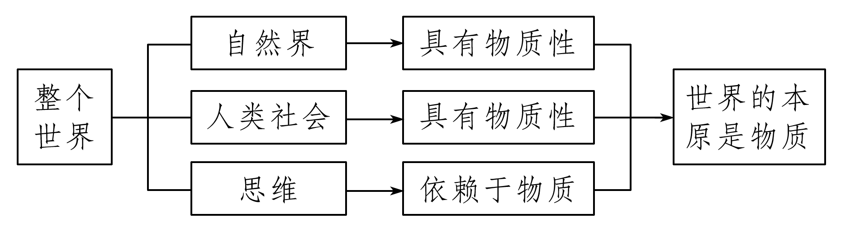
图示
提醒 关于世界的物质性，有以下几种说法：世界的本质是物质；世界的本原是物质；世界的真正统一性就在于它的物质性；世界统一于物质；世界是物质的。

Slide 11
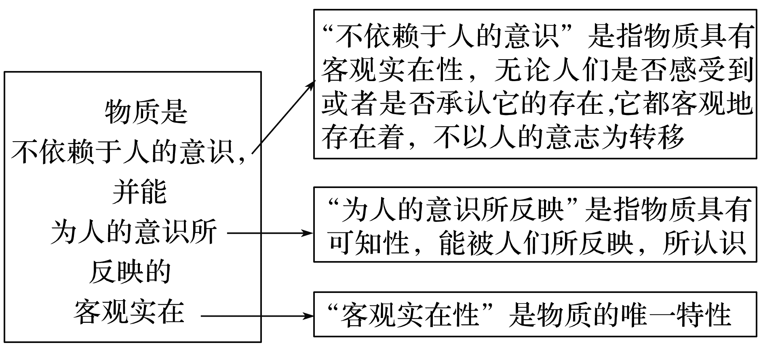
2.马克思主义哲学的物质概念
(1)物质概念

Slide 12
提醒 ①物质的外延是自然界和人类社会中的万事万物的总和。
②客观存在包括客观实在。客观实在强调不依赖于人的意识而存在，它相对于人的意识而言。客观存在是相对于主观臆造的东西而言，它不仅包括具有客观实在性的物质现象，还包括不具有客观实在性的精神、意识现象。

Slide 13
(2)弄清物质与具体物质形态的关系，把握马克思主义哲学与古代朴素唯物主义的理论界限
 |  | 哲学上的物质概念 | 具体的物质形态
区别 | 特性 | 唯一特性是客观实在性 | 除客观实在性以外，还有其自身的个别属性
 | 存在状态 | 不生不灭、永恒存在 | 有生有灭、暂时存在

Slide 14
联系 | 物质是对具体的物质形态的概括抽象；物质依赖于具体的物质形态，离开具体的物质形态，就没有了物质。不能用物质代替具体的物质形态，否则就看不到世界的丰富多彩。同样，也不能用具体的物质形态代替物质，否则就会抹杀世界的物质性

Slide 15
提醒 ①物质是对具体的物质形态共性的概括，与具体的物质形态是共性与个性的关系，而不是整体与部分、多数与少数的关系。
②要明确哲学的物质概念与自然科学的物质概念的关系：自然科学的物质概念只涉及自然界中的物质形态的具体特征，而哲学上讲的物质概念则概括了世界上所有物质具体形态的共同特点，即客观实在性。

Slide 16
考向探究
考向展示 | 五年考题 | 考情分析
世界的物质性 | 无 | 高考可能结合人类改造自然和变革社会关系的实践活动等，考查世界的物质性、物质概念。命题形式主要是选择题。
物质概念 | 无

Slide 17
考向1 世界的物质性
典例1 (2016·浙江高考)2015年大气中二氧化碳浓度的增幅达到近几十年来的新高，这再次引起人们对全球变暖问题的担忧。有研究指出，二氧化碳浓度的暴增，部分可能是厄尔尼诺现象造成的，但主要是人类活动中二氧化碳的持续排放导致的。这表明
①事物发展的方向是前进的、上升的
②人类社会在本质上是一个客观的物质体系
③人类在自然规律面前是无能为力的
④整个世界是一个普遍联系的有机整体
A.①② B.③④ C.①③ D.②④
√

Slide 18
解析 ③说法错误，虽然规律是客观的，但人们在客观规律面前并不是无能为力的，人们可以认识和利用规律，排除B、C，则②为必选。
材料体现了世界是一个普遍联系的有机整体，④符合题意。
①在材料中没有体现。故正确答案是D。

Slide 19
训练1 2020年3月，英国《自然》杂志发表了一项生物学研究，有科学家在海底以下750米处发现了微生物群落，这一发现增进了人们对微生物“资源竞争”的理解，也为进一步探索极端环境下微生物的生存开辟了新途径。根据材料，下列分析正确的有
①人类社会在本质上是物质的
②客观性是微生物的根本属性
③微生物的存在是客观的
④思维和存在具有同一性
A.①② B.①④ C.②③ D.③④
√

Slide 20
考向2 物质概念
典例2 (2014·广东高考)雾，是指在接近地球表面、大气中悬浮的由小水滴或冰晶组成的水汽凝结物；霾，是指原因不明的因大量烟、尘等微粒悬浮而形成的浑浊现象。雾与霾常常相伴而生，但是二者在相对湿度、边界特征、日变化等方面有区别。据此，以下判断正确的是
A.雾与霾都是辩证唯物主义的物质概念
B.对雾与霾的分析抓住了矛盾的特殊性
C.哲学不关注作为自然现象的雾与霾
D.雾与霾定义的差异决定了二者本质的区别
√

Slide 21
解析 C项说法明显错误，哲学研究自然界、人类社会与人的思维，自然现象也是哲学关注的内容；
D项颠倒了两者的关系，应该是二者的本质区别决定了对二者定义的差异。
A项与题意无关，材料没有强调物质概念，只是分析了两者的不同点，体现的是矛盾的特殊性。

Slide 22
训练2 网络电磁空间作为人类开辟的第五维空间，当前已实现了网络信息层与电磁能量层的融合，再一次向认知层和社会层伸出了触角，逐渐形成涵盖物理、信息、认知和社会四域。对此，下列说法正确的是
①网络电磁空间是人类创造出来的物质
②网络电磁空间真正统一于它的物质性
③网络电磁空间是主观的人为事物联系
④网络电磁空间是人类社会的组成部分
A.②④ B.②③ C.①② D.③④
√

Slide 23
解析 网络电磁空间作为具体的物质形态具有物质性，②正确；
网络电磁空间是人类社会生产力发展到一定阶段的产物，涵盖物理、信息、认知和社会四域，是人类社会的组成部分，④正确；
物质是不依赖于人的意识，并能为人的意识所反映的客观实在，人类不能创造物质，①错误；
人为事物的联系是客观的，③错误。

Slide 24
易错矫正
易错点1 错误理解人与自然的关系
训练1 研究发现，人类感染的疾病超过60%都是动物源性病毒，是由野生或者家养的动物身上的病原体引起的，与人类对野生动物的非法狩猎和滥食陋习不无关系。这给我们的警示是
①作为生命共同体，人与自然要建立和谐共生的关系
②自然受人类主宰，人类要敢于征服自然、改造自然
③构建新的生态思维，正确认识和处理人与自然的关系
④发挥人的主体作用，让自然更好地顺应人类的需求
A.①② B.①③ C.②④ D.③④
√

Slide 25
解析 自然界是客观的，是不以人的意志为转移的，因此不能说自然受人类主宰，人类要敢于征服自然，也不能说让自然更好地顺应人类的需求，②④说法错误。

Slide 26
易错点2 混淆物质的唯一特性和根本属性
训练2 2020年2月27日，国际科学期刊《科学·进展》发表研究成果：中国科学院国家天文台科研团队，基于嫦娥四号任务首次揭示出月球背面着陆区域地下40米深度内的地质分层结构，这也是人类首次揭开月球背面地下结构的神秘面纱。这一研究结论佐证了
①客观实在性是物质的根本属性
②思维能够正确反映存在
③世界的真正统一性就在于它的物质性
④物质依赖于意识而存在
A.①② B.①④ C.②③ D.③④
√

Slide 27
解析 客观实在性是物质的唯一特性，运动是物质的根本属性，①错误。
物质不依赖于意识而存在，④错误。

Slide 28
课时精练
一、选择题
1.新冠肺炎是一种动物源性病毒，与人类因对野生动物的贪婪占有而进行的非法狩猎和滥食陋习不无关系，人类应处理好与自然的关系、构建和谐生态。这表明
①人类要尊重和顺从自然
②世界是普遍联系的
③世界的真正统一性就在于它的物质性
④发展的实质是前进的
A.①② B.②③ C.①④ D.③④
√
1
2
3
4
5
6
7

Slide 29
2.中国科学院神经科学研究所经过三年努力，利用基因编辑技术，成功构建了世界首例核心节律基因BMAL1敲除猕猴模型。该成果为脑认知功能研究、重大疾病早期诊断与干预、药物研发等提供新型高效的动物模型。中国科学院基因研究
①表明事物发展的量变必然引起质变
②基于世界是统一的客观的物质世界
③力图揭示基因编辑领域的特殊规律
④证明了人的认识能突破生理素质的条件限制
A.①② B.①④ C.②③ D.③④
√
解析 量变达到一定程度才会引起质变，①错误。
人的认识总会受到生理素质等条件的限制，④错误。
1
2
3
4
5
6
7

Slide 30
3.2019年是达尔文诞辰210周年，他发表于1859年的《物种起源》至今仍深刻影响着人们对生命起源和进化历程 的认识，尽管人们对其进化假说一直存在争议，但他的基本观点还是闪烁着真理的光彩，不断被科学的发展所证实，例如
①生物是自然界长期发展的产物，不是神的意志的产物
②生物进化的自然选择学说揭示了生物进化的根本内因
③人类的起源是生物进化的结果，否定了上帝造人说
④劳动在从古猿到人的转化过程中起到了决定性的作用
A.①③ B.①④ C.②③ D.②④
√
1
2
3
4
5
6
7

Slide 31
解析 生物的产生和进化是自然界长期发展的结果，人类是生物长期进化的产物。达尔文的物种进化学说符合唯物论的基本观点，①③在世界的本原问题上坚持了唯物主义的基本观点，符合题意，故应选A。
②说法错误。
④不是达尔文的观点。
1
2
3
4
5
6
7

Slide 32
4.很多时候，我们在做别人思想工作时常常要说“不忘本来”，“本来”在哲学上属于“客观存在”范畴，是指事物及其产生、发展的本源、来源和背景。从哲学角度看，这体现了
①意识具有第一性
②社会的存在和发展具有客观性
③世界的真正统一性就在于它的物质性
④物质和意识都可以是世界的本原
A.①③ B.①④ C.②③ D.③④
√
1
2
3
4
5
6
7

Slide 33
解析 材料强调了“事物及其产生、发展的本源、来源和背景”，其实是强调了社会的存在和发展具有客观性，世界的真正统一性就在于它的物质性，②③正确，故选C。
①错误，物质具有第一性。
④错误，世界的本原只能是物质。
1
2
3
4
5
6
7

Slide 34
5.传统吸附剂通常需要在变温或变压条件下实现其循环使用过程，能耗往往较高。南京工业大学刘晓勤、孙林兵教授课题组尝试选用光能作为替代，基于此，研发出了一种智能吸附剂，实现了对二氧化碳的低能耗、可控式捕集，有望大幅降低工业过程中气体分离的能耗。这体现了
①人们能根据事物的特征创造出新的具体的物质形态
②新的具体的物质形态的属性不以人的意志为转移
③未来世界会随着人类的发明创造而朝有利方向发展
④该智能吸附剂是依托于社会关系中的人的智慧的结晶
A.①② B.①④ C.②③ D.③④
√
1
2
3
4
5
6
7

Slide 35
解析 ②错误，物质不以人的意志为转移，新的具体的物质形态是人为事物，其属性受意识的影响；
③错误，人类的发明创造不一定使未来世界朝着有利的方向发展。
1
2
3
4
5
6
7

Slide 36
6.(2014·全国Ⅱ)地球上生物细胞的直接能源为三磷酸腺苷。最近，研究人员将含磷陨石放置在模拟的早期地球环境中与酸性流质物等进行反应，产生了原始的、可供生命使用的能量源——三磷酸腺苷分子的早期形式。该发现为解开地球上的无机环境如何进化出最初的生命物质这一生命起源之谜提供了新的可能性。上述试验进一步证明
①无生命物质和生命物质具有共同的基础和本质
②无生命物质向生命物质的转变是无条件的、必然的
③无生命物质和生命物质的规律具有同样的表现形式
④无生命物质向生命物质进化的规律是能够被认识的
A.①② B.①④ C.②③ D.③④
√
1
2
3
4
5
6
7

Slide 37
解析 研究人员的新发现为解开生命起源之谜提供了新的可能性，题干中的实验进一步证明无生命物质和生命物质具有共同的基础和本质，人类能够认识无生命物质向生命物质进化的规律，①④符合题意，B入选；
②中“无条件的、必然的”、③中“同样的表现形式”均表述错误。
1
2
3
4
5
6
7

Slide 38
二、非选择题
7.阅读材料，完成下列要求。
“我们每走一步都要记住：我们决不像征服者统治异族那样支配自然界，决不像站在自然界之外的人似的去支配自然界——相反，我们连同我们的肉、血和头脑都是属于自然界和存在于自然界之中的；我们对自然界的整个支配作用，就在于我们比其他一切生物强，能够认识和正确运用自然规律。”
——摘自《马克思恩格斯选集》第3卷，人民出版社2012年版，第998页
运用所学哲学知识，谈谈你对这段话的理解。
1
2
3
4
5
6
7

Slide 39
答案 (1)人类可以通过社会实践活动有目的的利用自然、改造自然。
(2)人是自然界的一部分，要与自然界和谐相处。
(3)人类必须尊重自然界的规律，而不能盲目凌驾于自然规律之上。
(4)意识具有能动作用，能够认识和利用自然规律。
1
2
3
4
5
6
7
返回

Slide 40
课时2 认识运动 把握规律

Slide 41
考点精讲
1.哲学的运动概念
(1)运动的含义： 哲学上所讲的运动，是指宇宙间一切事物、现象的变化和过程。
(2)运动与物质的关系
关系 | 理解 | 强调 | 误区
物质是运动的物质，运动是物质固有的根本属性和存在方式 | 任何具体的物质形态只有在运动中才能保持自己的存在，世界上不存在脱离运动的物质 | 侧重强调物质离不开运动 | 离开运动谈物质会导致形而上学

Slide 42
运动是物质的运动，物质是运动的承担者 | 任何运动都有自己的承担者或者叫载体。脱离物质载体的运动是不存在的 | 侧重强调运动离不开物质 | 离开物质谈运动会导致唯心主义

Slide 43
(3)运动与静止的关系
 |  | 运动 | 静止
区别 | 含义 | 宇宙间一切事物、现象的变化和过程 | 两种情形：一是指事物某一方面的性质在一定时期和一定阶段内基本不变；二是指事物之间的空间位置保持不变
 | 性质 | 无条件的、永恒的和绝对的 | 有条件的、暂时的和相对的

Slide 44
联系 | 静止是一种不显著的运动，是运动的一种特殊状态；动中有静，静中有动，世界上一切事物的存在和发展，都是绝对运动与相对静止的统一
反对 | 只承认静止而否认运动是形而上学的不变论，只承认绝对运动而否认相对静止则导致相对主义和诡辩论

Slide 45
拓展提升 全面认识相对静止
①唯物论：静止是一种不显著的、特殊的运动。
②发展观：静止是事物处于量变状态。
③矛盾观：静止是构成事物的矛盾双方相互依存，矛盾主次方面的地位没有发生易位。
④辩证否定观：静止是事物的肯定方面处于主导地位。

Slide 46
2.物质运动的规律
(1)规律的含义：规律是事物运动过程中固有的本质的、必然的、稳定的联系。
提醒 ①规律≠联系。规律是一种联系，但是并非任何联系都是规律。
②规律≠规则。规律是客观的，不能被制定、修改或废除。规则是主观的，可以制定、修改、补充或废除，正确的、合理的规则总是根据客观规律制定的，是对客观规律的反映。

Slide 47
(2)规律的特点
 | 原理内容 | 方法论
规律的客观性 | 规律是客观的，是不以人的意志为转移的，它既不能被创造，也不能被消灭 | ①规律的客观性和普遍性要求我们必须尊重规律，按规律办事，而不能违背规律 ②在客观规律面前，人并不是无能为力的。人可以在认识和把握规律的基础上，根据规律发生作用的条件和形式利用规律，改造客观世界，造福人类 ③把尊重客观规律与发挥主观能动性结合起来
规律的普遍性 | 自然界、人类社会和人的思维，在其运动、变化和发展的过程中，都遵循其固有的规律

Slide 48
(3)尊重客观规律与发挥主观能动性
辩证关系 |  | 方法论 | 反对
规律是客观的，是不以人的意志为转移的 | 尊重客观规律是发挥主观能动性的前提和基础 | 既要尊重客观规律，按规律办事，又要充分发挥主观能动性，把发挥主观能动性和尊重客观规律结合起来，把高度的革命热情同严谨踏实的科学态度结合起来 | “宿命论”：夸大规律的客观性，认为人在规律面前无能为力
人具有主观能动性，人能够认识和利用规律 | 发挥主观能动性是认识和利用客观规律的必要条件 |  | “唯意志论”：夸大人的主观能动性，忽视规律的客观性

Slide 49
考向探究
考向展示 | 五年考题 | 考情分析
哲学的运动概念 | 无 | 关于运动，高考可能结合国际国内的重大事件、成语故事、古诗词等考查运动与物质的关系、运动与静止的关系。关于规律，通常是以名言、漫画、现实生活中人类处理与自然、社会关系的事例等为背景，设置选择题或非选择题来考查尊重客观规律与发挥主观能动性的统一。
物质运动的规律 | 2020·全国Ⅱ·21 2020·全国Ⅲ·21 2017·全国Ⅰ·23 2016·全国Ⅱ·22

Slide 50
考向1 哲学的运动概念
典例1 (2017·江苏高考)风筝在我国已经有2 000多年的历史，最初用于军事，到了唐代中期逐渐转向娱乐。后来，人们又将神话故事、吉祥寓意等表现在风筝上，使风筝成为了一门艺术。现在，风筝艺术在我国仍然很受欢迎，并形成了以山东潍坊风筝、北京风筝、江苏南通风筝等为代表的风筝流派。从材料中可以看出
①事物是普遍性和特殊性的统一
②事物的发展变化是有规律可循的
③事物变化发展的道路是曲折的
④事物是绝对运动和相对静止的统一
A.①③ B.①④ C.②③ D.②④
√

Slide 51
解析 风筝作为一门艺术体现“普遍性”，山东潍坊风筝、北京风筝、江苏南通风筝等风筝流派体现“特殊性”，故①入选；
风筝从用于军事、娱乐到成为一门艺术并流传至今，体现了事物的绝对运动和相对静止的统一，④入选；
②中“规律”与③中“发展道路曲折”均与题意无关。故本题答案为B。

Slide 52
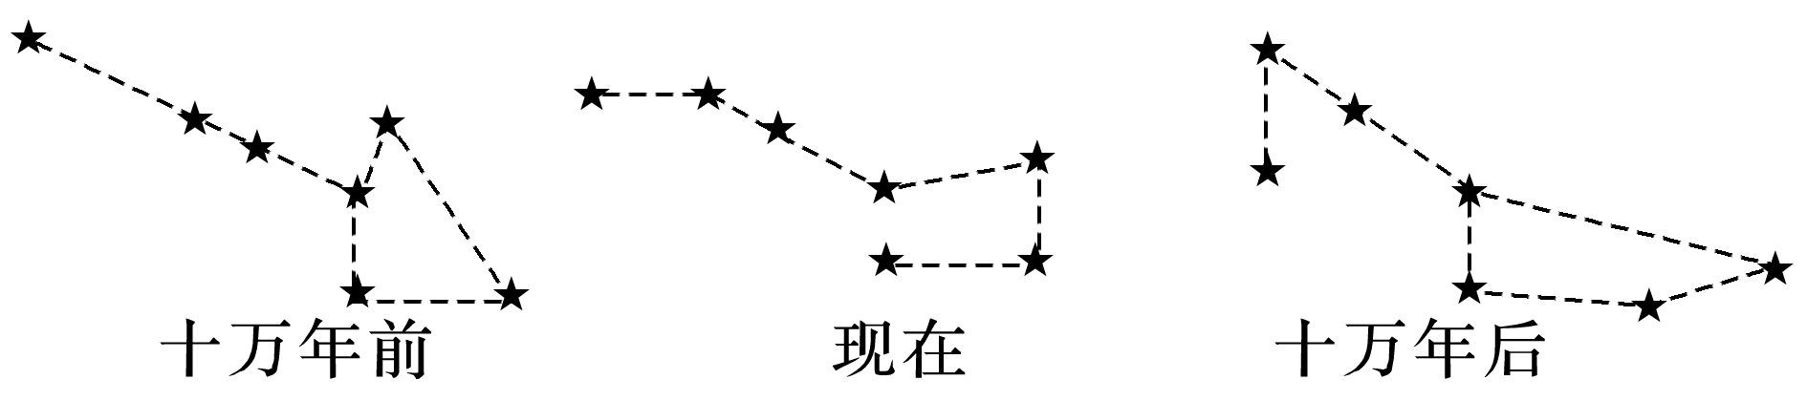
训练1 大多数恒星因为距离我们非常遥远，被人们看作是位置不变动的发光点。北斗七星是大熊座的七颗恒星，科学家根据它们切向运动速度的大小和方向，推断出十万年前后其形状的演变(如图)。这说明
①运动是物质的运动，物质是运动的承担者
②物质的存在是绝对运动和相对静止的统一
③人们能够利用规律改造客观世界，造福人类
④物质是运动的物质，运动是物质的存在方式
A.①③ B.②④ C.②③ D.①④
√

Slide 53
解析 材料强调的是物质离不开运动，①强调运动离不开物质，不符合题意。
题干只体现了人们认识规律，并未体现人们利用规律，排除③。

Slide 54
考向2 物质运动的规律
典例2 (八省联考·河北)人工影响天气在水源涵养、水土保持、植被恢复、生物多样性保护、水库增蓄水等方面具有重要作用。2020年12月，国务院办公厅印发《关于推进人工影响天气工作高质量发展的意见》，提出了推进人工影响天气工作高质量发展的具体举措。推进这项工作表明
①科学认识气象条件可以减少灾害的发生
②用人为手段可以使天气现象朝着人们预定的方向转化
③根据气象规律发生的条件可以很好地利用气象规律
④在认识气象规律的基础上可以改变气象规律
A.①③ B.①④ C.②③ D.②④
√

Slide 55
解析 国务院办公厅印发《关于推进人工影响天气工作高质量发展的意见》，提出了推进人工影响天气工作高质量发展的具体举措。推进这项工作表明人可以发挥主观能动性，根据气象规律发生的条件利用气象规律，减少灾害的发生，造福于人类，①③符合题意。
人工影响天气工作是认识和利用规律的表现，不是使天气现象朝着人们预定的方向转化，排除②。
规律是客观的，不以人的意志为转移，改变气象规律说法错误，排除④。故本题选A。

Slide 56
训练2 (2020·全国Ⅱ)习近平指出：黄河流域生态保护和高质量发展，要尊重规律，摒弃征服水、征服自然的冲动思想。“禹之决渎也，因水以为师。”大禹之所以能成功治理水患，原因在于尊重规律。这说明
①认识规律就能达到改造世界的目的
②掌握和尊重规律才能避免主观盲动
③根据规律特点利用规律才能造福人类
④按规律办事就不能改变其发生作用的条件和形式
A.①② B.①④ C.②③ D.③④
√

Slide 57
解析 大禹之所以能够治水成功，是因为尊重了事物发展的规律，同时又利用了规律，因此②③符合题意；
①说法错误，只认识规律而不利用规律，并不能达到改造世界的目的；
④说法错误，认识和利用规律能够改变规律发生作用的条件，变害为利，造福人类。

Slide 58
易错矫正
易错点1 错误理解绝对运动和相对静止
训练1 “少年安得长少年，海波尚变为桑田。”唐代诗人李贺的这一诗句体现了
A.运动是永恒的、绝对的和有条件的
B.运动是物质的唯一特性
C.运动是物质固有的根本属性和存在方式
D.运动是静止的特殊状态
√

Slide 59
解析 题意强调人和沧海都在运动、变化，不可能永远静止，C符合题意；
运动是无条件的，A错误；
物质的唯一特性是客观实在性，B错误；
静止是运动的特殊状态，D错误。

Slide 60
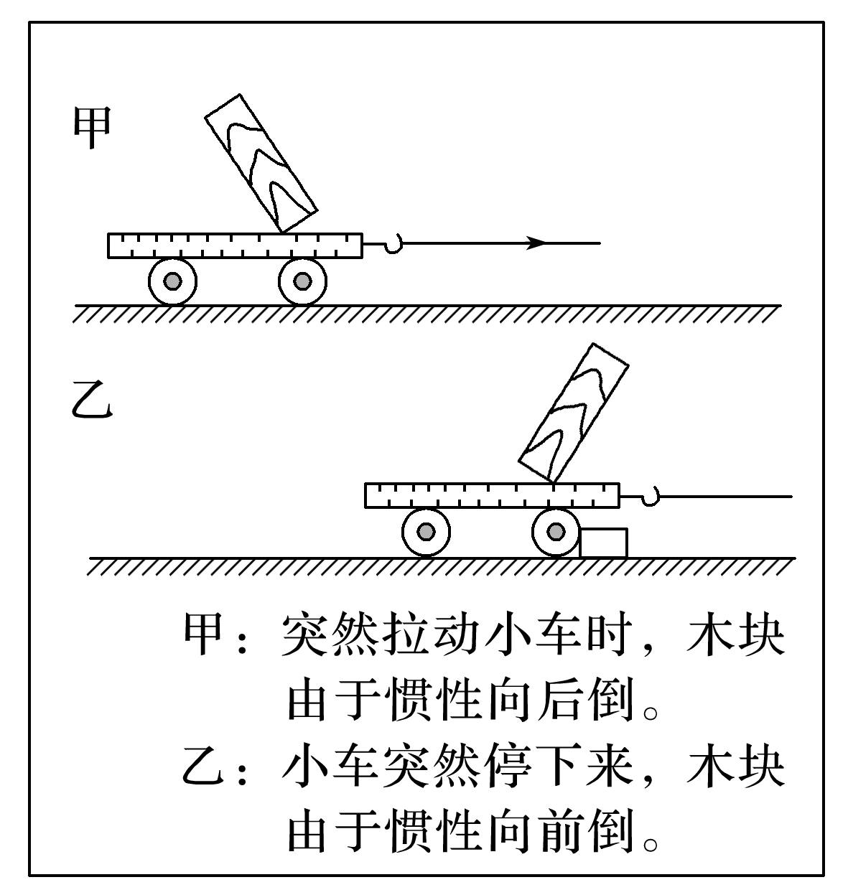
易错点2 误认为人可以改变规律
训练2 物理学把物体保持运动状态不变的属性叫作惯性。下图的现象表明
A.惯性是有条件的、相对的和永恒的
B.惯性发生作用不以人的意志为转移
C.人们可以根据需要创造或消除惯性
D.惯性是一种偶然的联系
√

Slide 61
解析 惯性是物体的静止状态，是有条件的、相对的和暂时的，A说法错误。
惯性作为机械运动的客观规律，其发生作用不以人的意志为转移，B符合题意。
惯性作为一种规律，是客观的，不可创造或消除，C说法错误。
惯性作为一种规律，是必然的联系，D说法错误。

Slide 62
易错点3 把尊重客观规律与发挥主观能动性割裂开来
训练3 (2016·全国Ⅱ)在长征途中，毛泽东非常重视情报工作，及时掌握敌方的部署与动向，根据敌我双方力量的变化，寻找敌方薄弱环节，灵活调动军队，四渡赤水，终于摆脱了敌兵的围追堵截。毛泽东用兵如神的奥秘在于
①重视调查研究，依据不断变化的情况决定军事部署
②把对战争规律的真理性认识作为军事行动的出发点
③善于在瞬息万变的战场形势中掌握和利用战争规律
④认识到红军将士的主观能动性在战争中起决定性作用
A.①② B.①③ C.②④ D.③④
√

Slide 63
解析 及时掌握敌方的部署与动向，根据敌我双方力量的变化，寻找敌方薄弱环节，灵活调动军队，这是从不断变化的实际出发、遵循利用规律用兵的体现，①③正确，答案为B。
行动的出发点是实际情况而不是认识，②错误；
人的主观能动性在战争中起重要作用，但并非起决定性作用，④错误。

Slide 64
课时精练
一、选择题
1.百年前，梁启超先生赞美少年。百年后，由哔哩哔哩推出的演讲视频《后浪》，赞美与寄语年轻一代：“你们有幸遇见这样的时代，但时代更有幸遇见这样的你们。”我们寄希望于年轻人，但年轻人却代代更迭，说明
①量变是质变的必要准备 ②质变是量变的必然结果 ③静止在根本上还是运动 ④物质在运动中保持性质
A.②④ B.①② C.③④ D.①③
√
解析 材料没有涉及量变和质变，排除①②。
1
2
3
4
5
6
7
8

Slide 65
2.年味并非凝固不变，而是随时代进步而变化，随社会发展而变化。年味变化，变的是那些与现代文明相去甚远、与时代观念渐行渐远、与新消费理念不相适应的习俗，不变的是年的精神内核与内生引力。从年味的“变”与“不变”中，我们获得的哲学感悟是
①不同的年味是对不同时期的社会存在的反映
②年味的“变”体现了对“不变”的辩证否定
③一切事物都是绝对运动和相对静止的辩证统一
④年味的“变”与“不变”源于人们的心理感受
A.①② B.①③ C.①④ D.③④
√
1
2
3
4
5
6
7
8

Slide 66
解析 辩证的否定，是事物自身的否定，即自己否定自己，自己发展自己，材料体现不出“变”与“不变”之间有辩证否定的关系，②不符合题意。
年味的“变”与“不变”源于社会实践，④说法错误。
1
2
3
4
5
6
7
8

Slide 67
3.手表，自从19世纪中期问世以来，一直是用以计时、显示时间的仪器。而今天出现的智能手表，除了具有传统手表的计时功能之外，还具备了独立通话、收发短信、运动指导、心率检测、移动支付等诸多功能。这显示出
A.物质是运动的存在方式
B.世界的真正统一性就在于它的物质性
C.运动是物质的固有属性
D.事物是绝对运动与相对静止的统一
√
1
2
3
4
5
6
7
8

Slide 68
解析 A、C排除，运动是物质固有的根本属性和存在方式。
B不符合题意。
材料讲的是手表的变与不变，D入选。
1
2
3
4
5
6
7
8

Slide 69
4.十几年前，天文学家首次发现来自一个超大质量黑洞的“心跳”——X射线准周期震荡信号。我国科学家研究发现这个信号仍在持续，再次听见一颗黑洞的“心跳”。这首次证明来自超大质量黑洞的这类周期性信号可以长期保持稳定。材料佐证了
①物质的唯一特性是客观存在性
②思维和存在具有同一性
③客观存在就是被人类所感知
④绝对运动与相对静止相统一
A.①② B.①③ C.②④ D.③④
√
1
2
3
4
5
6
7
8

Slide 70
解析 ①错误，物质的唯一特性是客观实在性；
③属于唯心主义观点，不符合题意。
1
2
3
4
5
6
7
8

Slide 71
5.2020年高考首日，受持续暴雨和上游洪峰影响，安徽歙县城区遭遇严重洪涝灾害，部分师生无法准时到达考场，根据歙县的实际情况，教育部同意原定的语文、数学科目考试延期至9日举行。专家表示，因极端天气取消考试的情况，是在高考的预案之中的，相关部门提前准备了备用试卷，不会打乱考试节奏。这说明
①灾害发生是人类破坏自然界的主观结果
②自然界是物质的，不以人的意志为转移
③人类有预知和应对自然灾害的特有能力
④必须坚持从实际出发来研究和解决问题
A.①② B.①③ C.②④ D.③④
√
1
2
3
4
5
6
7
8

Slide 72
解析 规律是客观的，因此，灾害的发生不是人类对自然界破坏的主观结果，①错误。
人类在自然灾害面前并不是无能为力的，人类可以采取措施防治自然灾害，减少自然灾害带来的损失，但并不能说明人类有预知和应对自然灾害的特有能力，③错误。
1
2
3
4
5
6
7
8

Slide 73
6.俗话说：“人误地一时，地误人一年。”“不误农时”是习近平总书记2020年突出强调的4个字。下列诗句所蕴含的哲理与“不误农时”最相近的是
A.风定花犹落，鸟鸣山更幽 B.祸兮福所倚，福兮祸所伏
C.海日生残夜，江春入旧年 D.生当作人杰，死亦为鬼雄
√
解析 “不误农时”强调规律具有客观性，按规律办事，C与题干哲理要求最相近。
A强调运动与静止，B强调矛盾的对立统一，D强调价值观的作用，均与题意不符。
1
2
3
4
5
6
7
8

Slide 74
7.(八省联考·重庆)三峡工程建成后，冬季和夏季蓄水水位有30米高的落差，岸边30米高的落差区域，称为“消落带”。在消落带内，耐旱植物会在蓄水期淹死，耐淹植物会在枯水期干死。重庆因地制宜，经过多年探索，筛选出十余种耐淹耐旱植物，给库区消落带“穿”上了10余米宽的绿色外衣，产生了护岸、生态缓冲、景观美化等多种效用。这说明
①充分发挥主观能动性，可以依据固有联系，建立事物具体联系
②充分认识自在事物的客观联系，可以建立人为事物的主观联系
③根据客观条件，改变规律起作用方式，能达到改造自然的目的
④在把握客观条件基础上，可以创造新的本质、必然、稳定联系
A.①② B.①③ C.②④ D.③④
√
1
2
3
4
5
6
7
8

Slide 75
解析 重庆因地制宜，给库区消落带“穿”上绿色外衣，产生护岸、生态缓冲、景观美化等多种效用，这说明充分发挥主观能动性，可以依据固有联系，建立事物具体联系，也说明根据客观条件，改变规律起作用方式，能达到改造自然的目的，①③正确且符合题意。
无论是自在事物的联系，还是人为事物的联系都是客观的，②错误。
本质、必然和稳定联系指的是规律，不能被创造，④错误。故本题选B。
1
2
3
4
5
6
7
8

Slide 76
二、非选择题
8.阅读材料，完成下列要求。
2020年入夏以来，多地持续出现强降雨。各地全力以赴，积极做好防汛抗洪工作。处在长江中上游的重庆，受到长江、嘉陵江两路洪水夹击，著名地标被淹，穿楼而过的轻轨也几乎要和轮船并肩“乘风破浪”，这让很多网友特别揪心。水利部门同步升级了应急响应和预警，也及时发布多道调度令，让各个水库有的拦蓄，有的疏泄，共同迎接最大洪峰的挑战。
1
2
3
4
5
6
7
8

Slide 77
我们常常会面对来自大自然的考验，要坚持人民至上、生命至上，提升抵御灾害的能力至关重要，改变思路也很重要。习近平总书记在安徽蒙注蓄洪区考察调研时说，我们中华民族在和灾害作斗争的过程中，斗了几千年，愚公移山，大禹治水，但是我们还要继续斗下去。这个斗不是跟老天爷作对，是人与自然要更加和谐，要顺应自然规律，更能够摸得到自然规律。斗争不是为了争斗，主动抓住规律，懂得利用规律，或许反而能“四两拨千斤”，把事情做对做好。
运用正确发挥主观能动性的知识，分析为什么主动抓住规律、利用规律，可以“四两拨千斤”。
1
2
3
4
5
6
7
8

Slide 78
答案 (1)自然界的运动规律具有客观性和普遍性，要求我们必须尊重规律，按客观规律办事。
(2)人能够能动地认识世界和改造世界，意识的能动性受到客观规律的制约。只有认识到人与自然和谐相处，才能有效地发挥能动作用，提升抵御灾害的能力，达到“四两拨千斤”的效果。
(3)违背客观规律的错误意识，会导致实践的失败，会对事物的发展产生阻碍作用。
1
2
3
4
5
6
7
8
返回

Slide 79
大一轮复习讲义
本课结束
更多精彩内容请登录：www.xinjiaoyu.com

